Slide 1
Modelos Lineales Generalizados
PERO – ¿Qué hacemos cuando no tenemos datos continuos, entonces no podemos usar la distribución normal?
Usamos Modelos Lineales Generalizados
El método es muy similar a los modelos lineales, pero podemos usarlos con otras distribuciones estadísticas
1 o 0 de Bernoulli
Recuentos de binomial, Poisson, o binomial negativa

Slide 2
GLM
﻿Responses may be categorical, yes-no, or follow a distribution other than normal

Slide 3
Normal
Continuous
﻿Naturally occurring phenomena are well described by the Normal distribution
﻿Average or sum of a random will be approximately Normally distributed (CLT)
Additive and easy

Slide 4
Bernoulli
Resultado de un experimento con valores binarios de 0 o 1.
Probabilidad de un éxito o de obtener un 1 = p
Función de probabilidad de masa
Promedio
Varianza

Slide 5

Distribución Binomial
La probabilidad binomial entonces involucra la probabilidad de k éxitos y n-k fracasos multiplicado por las maneras de escoger los k éxitos de n pruebas experimentales. La probabilidad de exactamente k éxitos en n pruebas es

Slide 6
Binomial
Yes – no
Dichotomous
Link functions:
Logit
Probit
C log log

Slide 7
Counts…
What are some appropriate statistical distributions for counts?
Positive
Integers
Some possibilities are:
Binomial
Poisson
Negative Binomial

Slide 8
Poisson
﻿Number of occurrences of some event in a defined time period or space
the number of cyclones during a season
﻿Mean and variance are equal.
Variability increases with Y
Real data may have more variance (Overdispersed)

Slide 9

Distribución Poisson
La distribución Poisson se usa para calcular la probabilidad que un número específico de ocurrencias dentro de una unidad de tiempo o espacio. La probabilidad de la ocurrencia es igual para cada intervalo y el número de las ocurrencias en un intervalo es independiente del número de ocurrencias en otros intervalos.

Slide 10
Binomial Negativa
Se puede desarrollar cómo una mezcla continua de distribuciones Poisson
Si el parámetro del Poisson se distribuye como una variable aleatorio Gamma
k = 0,1,2, …
E(X) = m
Var(X) = m + m²/r donde r = parámetro de dispersión

Slide 11
Relationship between Poisson and Negative Binomial
Poisson
Implemented in TMB as dpois(y, λ, log?)
Negative Binomial
E(X) = λ Var(X) = λ + λ²/r
Implemented in TMB as dnbinom2 (y, λ, var, log?)
If r >> 0 then they are equal

Slide 12
We can evaluate whether the Poisson is an appropriate model in R
After fitting glm, obtain an estimate of
residual deviance = 2*(logL(Saturated Model) – LogL(Proposed Model)) and
residual df = df(Saturated) – df(Proposed)
Rule of thumb:
If residual deviance < residual degrees of freedom, then Poisson is appropriate
If residual deviance > residual degrees of freedom, overdispersion present and negative binomial should be used

Slide 13

Multinomial
Es similar a la binomial pero más que 2 categorías, k categorías para datos x₁, ..x_{n}
Multinomial es muy importante para el análisis de captura recaptura

Slide 14


Distribuciones continuas
Normal
Lognormal
E(X) =
Var(X) =

Slide 15



Distribuciones continuas II
Gamma
Beta

Slide 16
Resumen de distribuciones
Nombre | Notación | Parámetros | Gama
Bernoulli | Bern(N,p) | 0 ≤ p ≤ 1 | X = {0, 1}
Binomial | Bin(N,p) | 0 ≤ p ≤ 1 | X = {0, 1, …, n}
Poisson | Pois(λ) | λ>0 | X = {0, 1, …,∞}
BinomIal negativa | NegBin((λ, θ) | λ >0 θ >0 | X = {0, 1, …,∞}
Nombre | Notación | Parámetros | Gama
Normal | N(μ, σ² ) | σ² > 0 | -∞ < X < ∞
Lognormal | logN(μ, σ² ) | σ² > 0 | X > 0
Gamma | Gamma(α,β) | α > 0, β > 0 | X > 0
Beta | Beta(α,β) | α > 0, β > 0 | 0 < X < 1

Slide 17
Modelos lineales generalizados

Slide 18
Componentes de GLM
Componente aleatoria
La variable respuesta Y y su distribución de probabilidad
Componente sistemática
La función lineal con las variables predictoras
Función link
la función link g(·) que relaciona E(Y) con el predictor lineal

Slide 19
Componente aleatoria
Variable aleatoria Y = (y₁, …, y_{N})
Distribuciones dentro de la familia exponencial
Binomial para observaciones binarias
Mulitnomial para conteos en más que dos categorías
Poisson o binomial negativa para observaciones de recuentos

Slide 20
Componente sistemática
Las variables explicativas en un modelo lineal
También podemos usar variables basadas en otras variables, como

Slide 21
Función link
El valor esperado de Y es E(Y) = μ
La función g(·) relaciona μ con el componente sistemática como
Cuando la componente aleatoria es normal, la función link es la identidad

Slide 22
Pasos a construir el modelo
Pasos:
Usamos una distribución apropiada para los respuestos
p. ej. C_{i} ~ Pois (λ_{i})
Usamos una función para transformar la respuesta (promedio de la distribución) - más en un momentito
p. ej. log() para Poisson
Construimos una función para el promedio
p. ej. log(λ_{i}) = α + β X_{i}
Ejemplo
Recuentos para densidades locales

Slide 23
Poisson GLM
Look at RTMB code together

Slide 24
Funciones para tranformar
Para cada distribución tenemos una función para transformar la respuesta para obtener un modelo lineal
En el ejemplo, usamos log()
log(λ_{i}) = α + β X_{i}
lineal
Distribuciónes | Función link
Binomial | Logit(p), probit(p), cloglog(p)
Poison | log(m)
Binomial negativa | log(m)

Slide 25
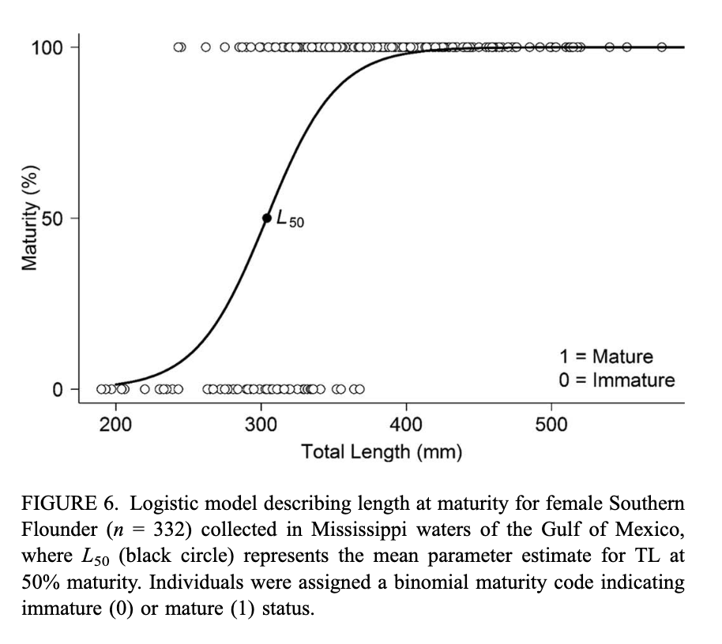
Binomial GLM: maturity

Slide 26
Binomial GLM: maturity
Look at RTMB code together

